Slide 1
3 逻辑门电路
3.1 逻辑门电路简介
3.2 基本CMOS逻辑门电路
3.3 CMOS逻辑门电路的不同输出结构及参数
3.4 类NMOS和BiCMOS逻辑门电路
3.5 TTL逻辑门电路
*3.6 ECL逻辑门电路
3.7 逻辑描述中的几个问题
3.8 逻辑门电路使用中的几个实际问题
3.9 用VerilogHDL描述CMOS逻辑门电路

Slide 2
3. 逻辑门电路
教学基本要求：
1、了解半导体器件的开关特性。
2、熟练掌握基本逻辑门（与、或、与非、或非、异或门）、三态门、OD门（OC门）和传输门的逻辑功能。
3、学会门电路逻辑功能分析方法。
4、掌握逻辑门的主要参数及在应用中的接口问题。

Slide 3
3.1 逻辑门电路简介
3.1.1 各种逻辑门电路系列简介
3.1.2 开关电路

Slide 4
3.1.1 各种逻辑门电路系列简介
1 、逻辑门:实现基本逻辑运算和常用逻辑运算的单元电路。
2、 逻辑门电路的分类
二极管门电路
分立门电路
三极管门电路
TTL门电路
逻辑门电路
TTL门电路
ECL门电路
集成门电路
BiCMOS门电路
PMOS门
MOS门电路
NMOS门
CMOS门

Slide 5
3.1.1 数字集成电路简介
1.CMOS集成电路:
广泛应用于超大规模、甚大规模集成电路
4000系列
74HC 74HCT
74AHC 74AHCT
74LVC 74AUC
速度慢
与TTL不兼容
抗干扰
功耗低
速度加快
与TTL兼容
负载能力强
抗干扰
功耗低
速度两倍于74HC
与TTL兼容
负载能力强
抗干扰
功耗低
低(超低)电压
速度更加快
负载能力强
抗干扰
功耗低
2.TTL 集成电路:
广泛应用于中大规模集成电路
74系列
74LS系列
74AS系列
74ALS

Slide 6
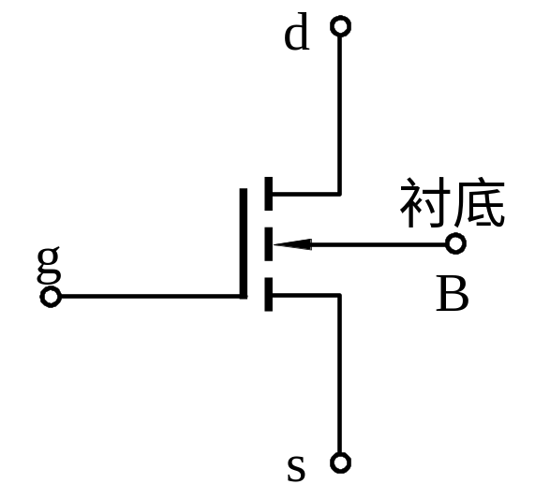
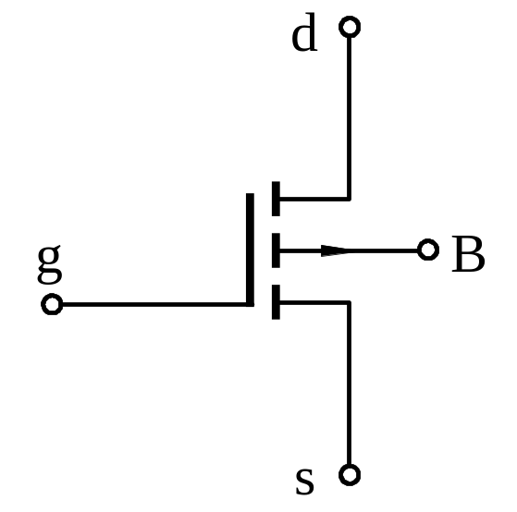
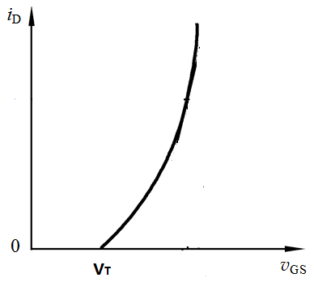
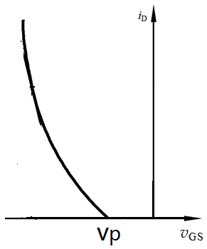
3.2.2 CMOS 反相器
_{NMOS}
_{PMOS}

Slide 7
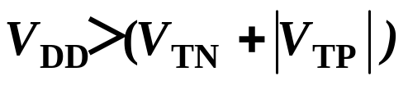

3.2.2 CMOS 反相器
1.工作原理
V_{TN} = 2 V
V_{TP} = − 2 V
v_{i}
v_{GSN}
v_{GSP}
T_{N}
T_{P}
v_{O}
+V_{DD}
+5V
0V
−5V
截止
5V
0 V
导通
S₂
T_{P}
0 V
5 V
5V
0V
导通
截止
+5V
D₂
逻辑真值表
逻辑表达式
v_{i}
v_{O}
D₁
v_{i} (A)
v_{O}(L)
0V
0
1
S₁
T_{N}
0
1
逻辑图
A
L

Slide 8
CMOS反相器的重要特点：
第一，v_{I}是高电平还是低电平 ，T_{N}和T_{P}中总是一个导通而另一个截止。CMOS反相器的静态功耗几乎为零。
第二，MOS管导通电阻低，截止电阻高。使充、放电时间常数小，开关速度更快，具有更强的带负载能力。
第三，MOS管的，I_{G}≈0，输入电阻高。 理论上可以带任意同类门，但负载门输入杂散电容会影响开关速度。

Slide 9

3.2.3 其他基本CMOS 逻辑门电路
V_{TN} = 2 V
V_{TP} = − 2 V
1. CMOS 与非门
(a)电路结构
(b)工作原理
+V_{DD}
+5V
A B
T_{N1} T_{P1} T_{N2} T_{P2}
L
0 0
截止
导通
截止
导通
1
5V
T
T
L
P2
P1
0 1
截止
导通
导通
截止
1
0V
v_{L}
A
1 0
导通
截止
截止
导通
1
T
N1
v_{A}
1 1
导通
截止
导通
截止
0
B
T
N2
v_{B}
与非门
A
N输入的与非门的电路?
B
输入端增加有什么问题?

Slide 10

2.CMOS 或非门
+V_{DD}
V_{TN} = 2 V
V_{TP} = − 2 V
+5V
A
T
P1
A B
T_{N1} T_{P1} T_{N2} T_{P2}
L
B
截止
1
0 0
截止
导通
导通
5V
T
P2
导通
0
导通
L
0 1
截止
截止
0V
T
T
1 0
导通
截止
导通
0
N1
N2
截止
1 1
导通
导通
0
截止
截止
或非门
A
N输入的或非门的电路的结构?
B
输入端增加有什么问题?

Slide 11
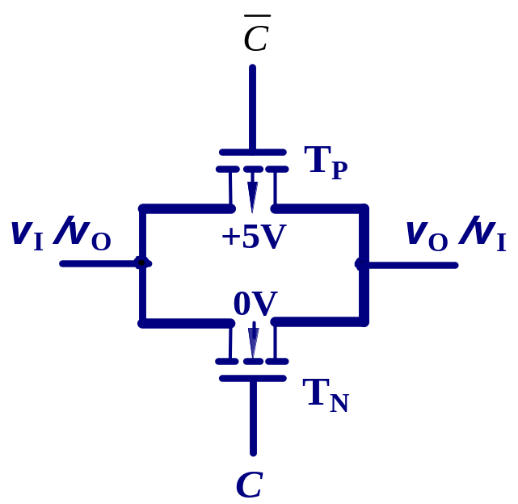
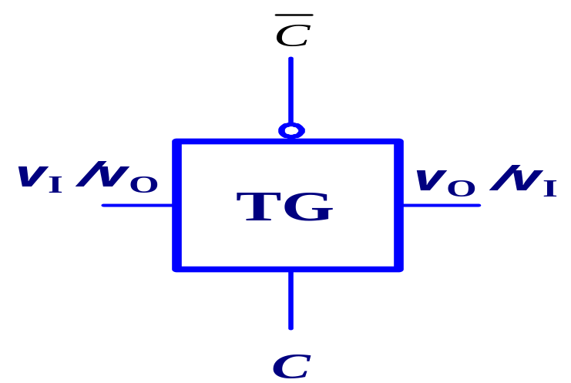
3.2.4 CMOS传输门(双向模拟开关)
1. 传输门的结构及工作原理
电路
逻辑符号
C
等效电路
υ_{I} / υ_{O}
υ_{o}/ υ_{I}

Slide 12
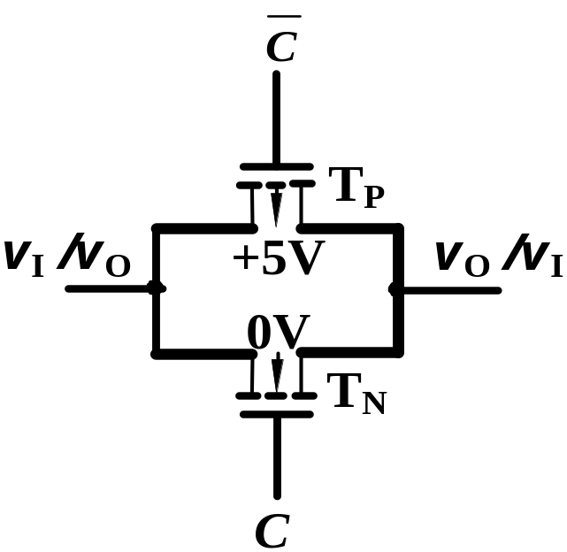
1、传输门的结构及工作原理
设T_{P}:|V_{TP}|=2V， T_{N}:V_{TN}=2V，
υ_{I}的变化范围为0到+5V。
+5V
c=0=0V， c=1=+5V
0V到+5V
1）当c=0， c =1时
υ_{GSN}= 0V − (0V到+5V)=(0到-5)V
0V
υ_{GSN}< V_{TN}, T_{N}截止
υ_{GSP}=+5V − (0V到+5V)=(5到0)V
υ_{GSP}>0, T_{P}截止
开关断开，不能转送信号

Slide 13

2）当c=1， c =0时
a、υ_{I}=0V~3V
C
υ_{GSN}=5V − (0V~+3V)=(5~2)V
0V
T
υ_{GSN}>V_{TN}, T_{N}导通
P
+5V
b、υ_{I}=2V~5V
v
I
/
v
O
v
O
/
v
I
0V
υ_{GSP}= 0V − (2V~+5V)
=−2V ~ −5V
T
N
+5V
υ_{GSP} > |V_{T}|, T_{P}导通
C
C、υ_{I}=2V~3V
T_{N}导通，T_{P}导通

Slide 14
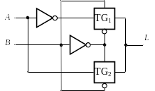
2. 传输门的应用
(1) 传输门组成的异或门
B=0
TG1断开, TG2导通
L=A
B=1
TG1导通, TG2断开
L=A

Slide 15
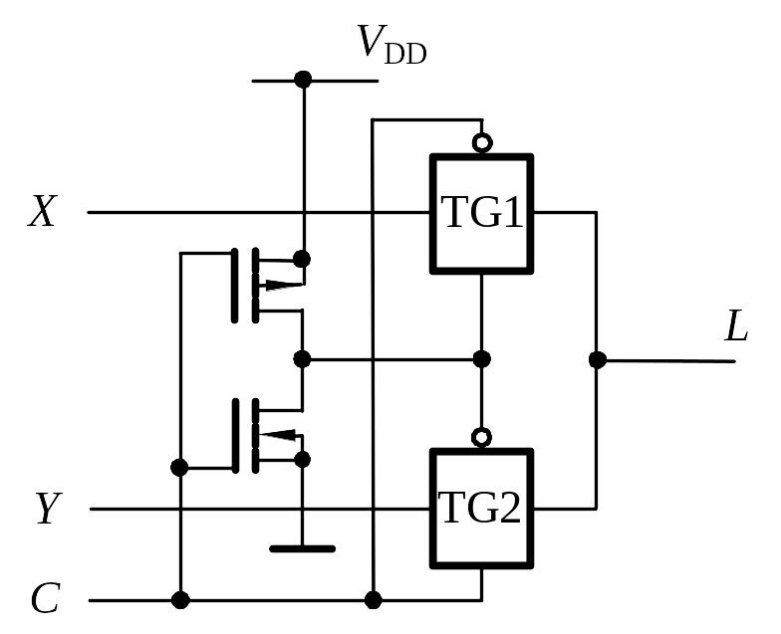
2. 传输门的应用
(2) 传输门组成的数据选择器
C=0
TG1导通, TG2断开
L=X
C=1
TG2导通, TG1断开
L=Y

Slide 16
3.3 CMOS逻辑门电路的不同输出结构及参数
3.3.1 CMOS逻辑门电路的保护和缓冲电路
3.3.2 CMOS漏极开路和三态门电路
3.3.3 CMOS逻辑门电路的重要参数

Slide 17
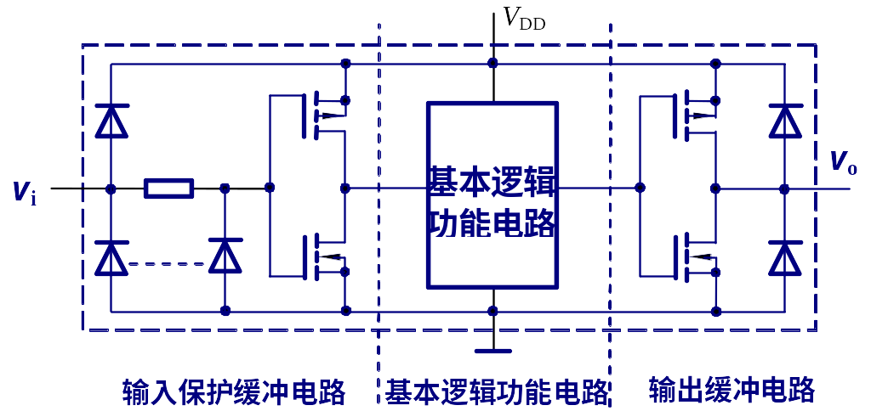
3.3.1 输入保护电路和缓冲电路
采用缓冲电路能统一参数，使不同内部逻辑集成逻辑门电路具有相同的输入和输出特性。

Slide 18
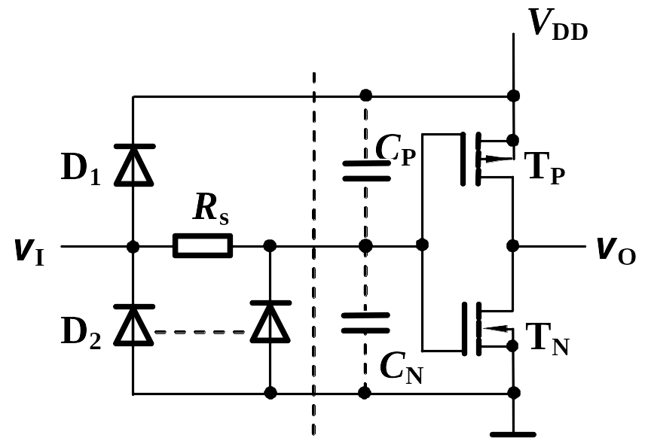
1. 输入端保护电路:
二极管导通电压：v_{DF}
(1) 0 < v_{I} < V_{DD} + v_{DF}
D₁、D₂截止
D₂ ---分布式二极管(i_{D}大)
(2) v_{I} > V_{DD} + v_{DF}
D₁导通, D₂截止
v_{G} = V_{DD} + v_{DF}
(3) v_{I} < − v_{DF}
D₂导通, D₁截止
v_{G} = − v_{DF}
当输入电压不在正常电压范围时,二极管导通，限制了电容两端电压的增加,保护了输入电路。
R_{S}和MOS管的栅极电容组成积分网络，使输入信号的过冲电压延迟且衰减后到栅极。

Slide 19
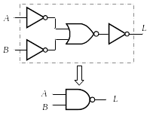
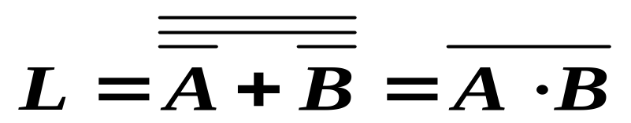
（2）CMOS逻辑门的缓冲电路
输入、输出端加了反相器作为缓冲电路，所以电路的逻辑功能也发生了变化。增加了缓冲器后的逻辑功能为与非功能

Slide 20
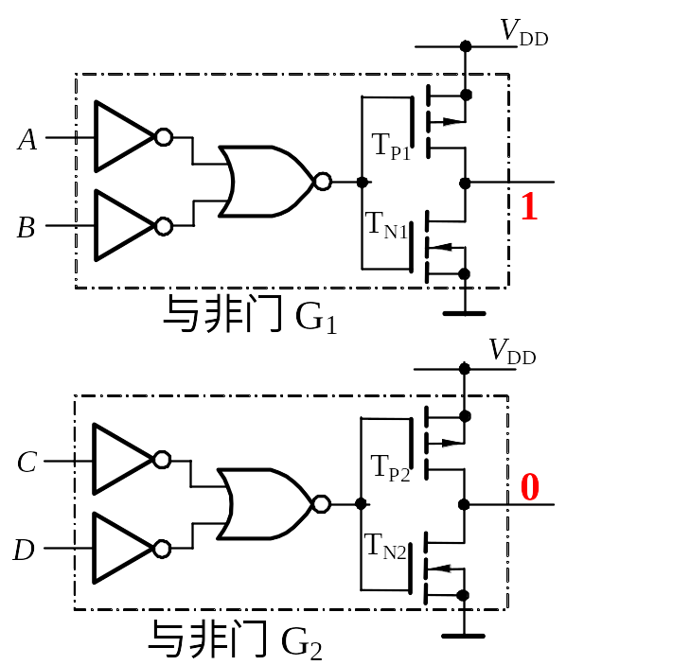
3.3.2 CMOS漏极开路（OD）门和三态输出门电路
1. CMOS漏极开路门
1.）CMOS漏极开路门的提出
输出短接，在一定情况下会产生低阻通路，大电流有可能导致器件的损毁，并且无法确定输出是高电平还是低电平。

Slide 21
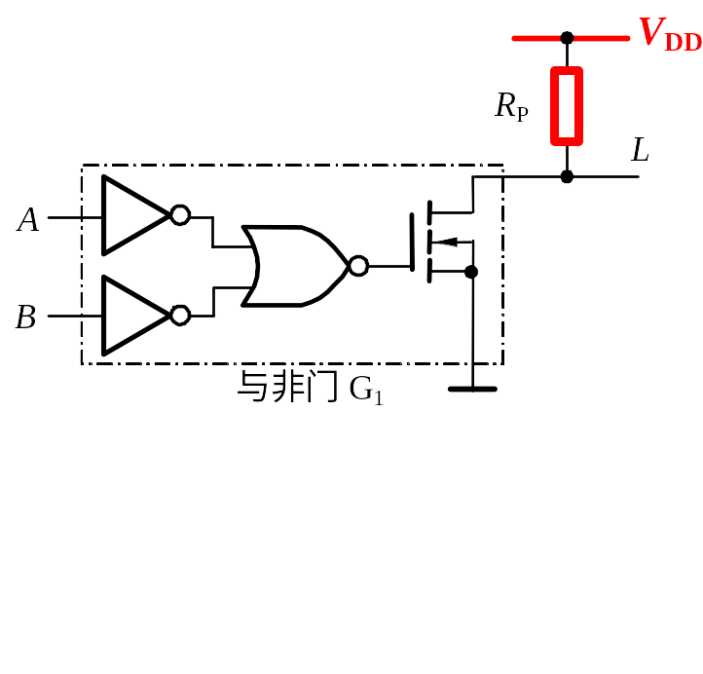
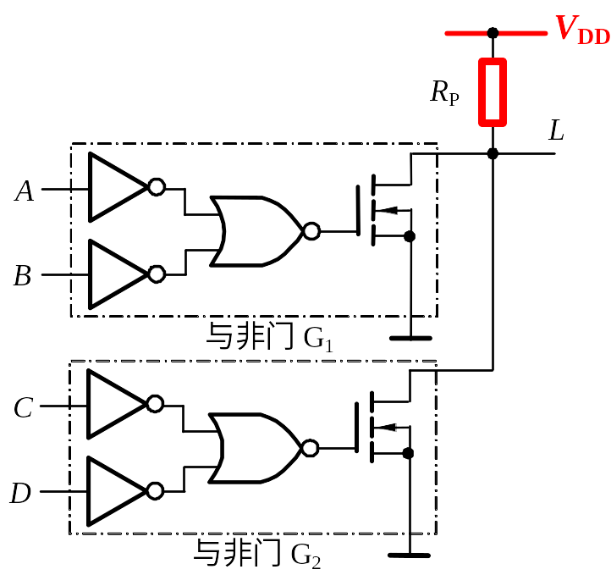
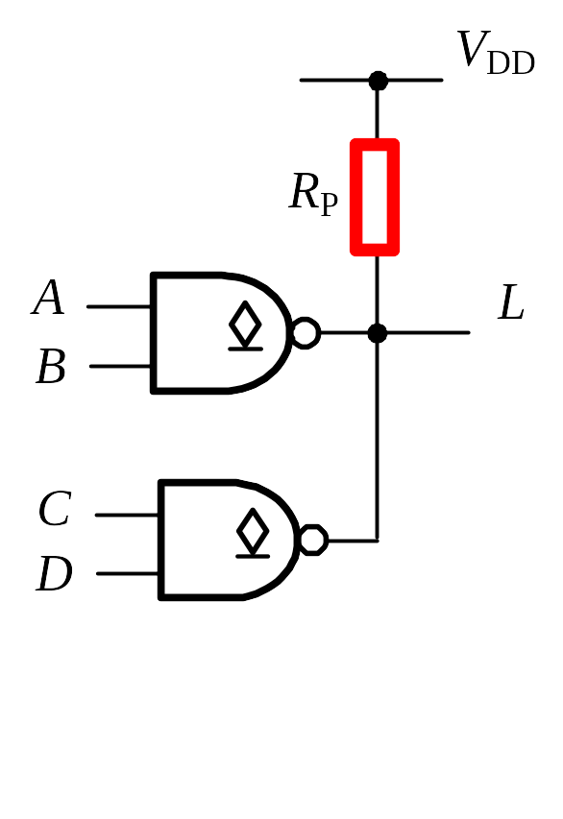
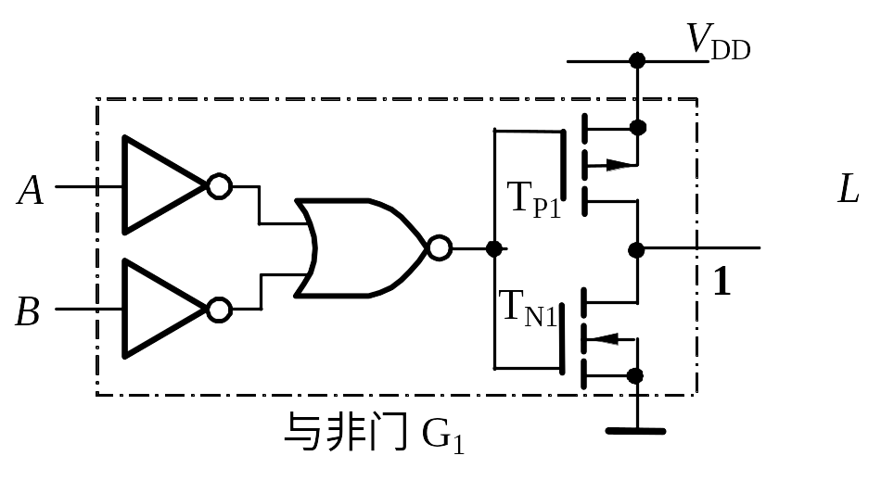
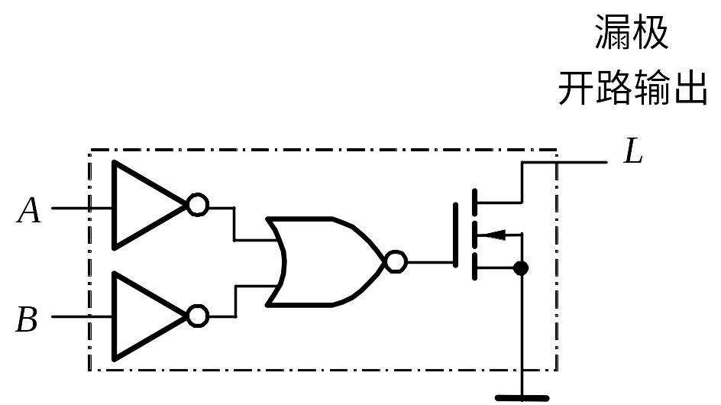
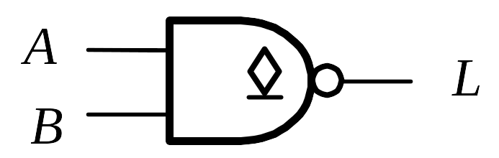
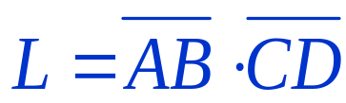
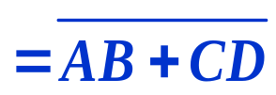
（2）漏极开路门的结构与逻辑符号
漏极开路门输出连接
电路
逻辑符号
(a)工作时必须外接电源和电阻;
(b)与非逻辑不变
(c) 可以实现线与功能;

Slide 22
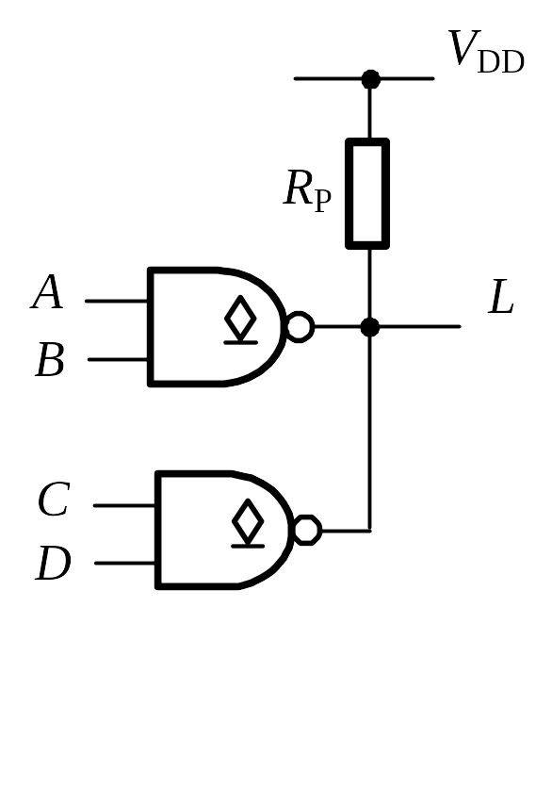
(2) 上拉电阻对OD门动态性能的影响
Rp的值愈小，负载电容的充电时间常数亦愈小，因而开关速度愈快。但功耗大,且可能使输出电流超过允许的最大值I_{OL(max）} 。
电路带电容负载
1
0
Rp的值大，可保证输出电流不能超过允许的最大值I_{OL(max）、}功耗小。但负载电容的充电时间常数亦愈大，开关速度因而愈慢。
C_{L}

Slide 23
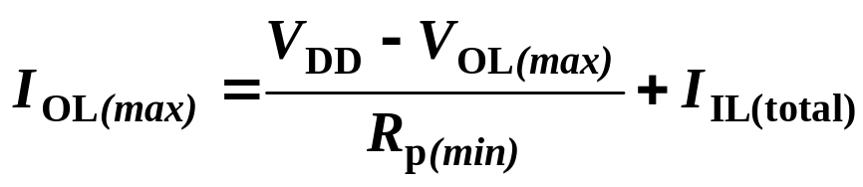
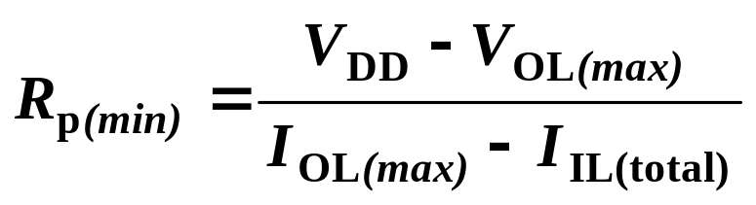
当V_{O}=V_{OL}
+V _{DD}
最不利的情况：
只有一个 OD门导通，
R_{P}
I_{OL（max)}
为保证低电平输出OD门的输出电流不能超过允许的最大值 I_{OL(max)}且V_{O}=V_{OL(max）} ，R_{P}不能太小。
I_{IL（total)}
0
k
I_{IL}
…
1
…
n
m
1

Slide 24
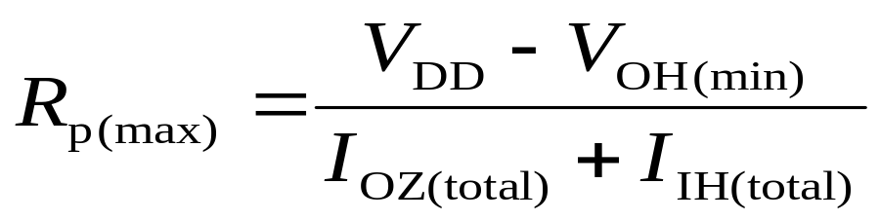
当V_{O}=V_{OH}
+V _{DD}
I_{0Z（total)}
R_{P}
为使得高电平不低于规定的V_{IH}的最小值，则R_{p}的选择不能过大。R_{p}的最大值R_{p(max)} ：
I_{IH（total)}
k
I_{IL}
…
…
n
m

Slide 25
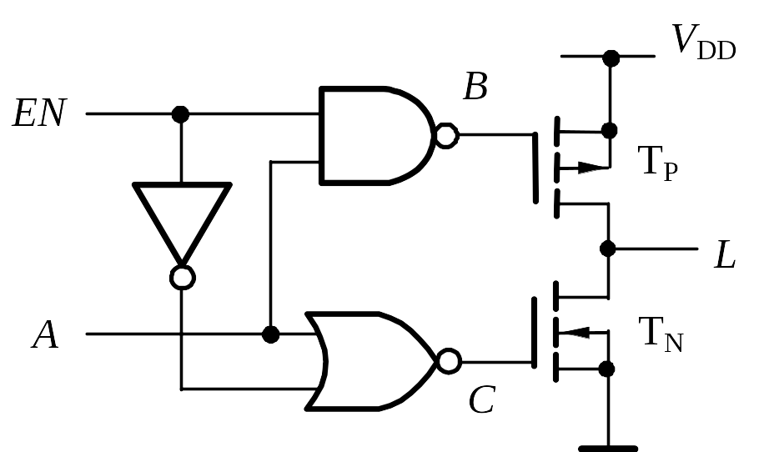
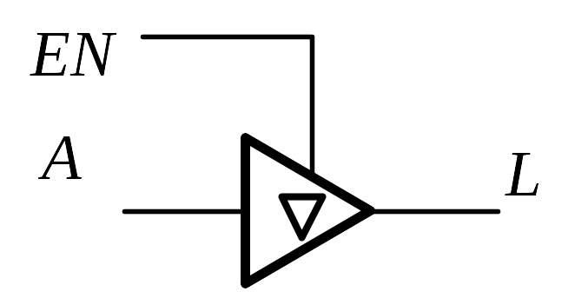
2.三态(TSL)输出门电路
1
0
1
1
0
截止
截止
导通
0
1
0
0
1
1
0
导通
截止
截止
X
1
0
使能EN
输入A
输出L
1
0
0
1
1
1
0
×
高阻
逻辑功能：高电平有效的同相逻辑门

Slide 26

三态门电路的应用
数据总线
D
G2
…
Gn
G1
EN
EN
…
EN
1
0
0
D_{A}
0
1
0
D_{B}
0
0
1
D_{N}
任何时刻只能有一个门的使能端为有效，其他门输出高阻

Slide 27
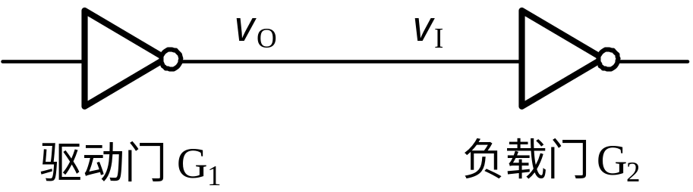
3.3.3 CMOS逻辑门电路的重要参数
1. 输入和输出的高、低电平
输入低电平的上限值 V_{IL(max)}
v
O
v
+
V
DD
+
V
DD
I
输出
高电平
输入高电平的下限值 V_{IH(min)}
V
输入
高电平
OH
(
min
)
V
IH
(
min
)
输出高电平的下限值
V_{OH(min)}
V
IL
(
max
)
输出低电平的上限值
V_{OL(max)}
输入
低电平
输出
低电平
V
OL
(
max
)
0
0
G
门
v
范围
G
2
门
v
I
范围
1
O

Slide 28
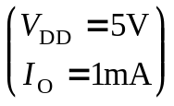
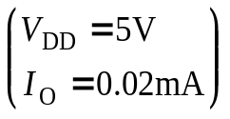

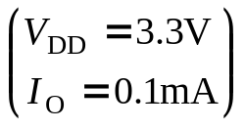
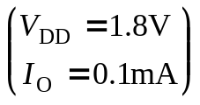
1. 输入和输出的高、低电平
类型 参数/单位
V_{IL(max)} /V | 1.0 | 1.5 | 0.8 | 0.8 | 0.6
V_{OL(max)} /V | 0.05 | 0.1 | 0.1 | 0.2 | 0.2
V_{IH(min)} /V | 4.0 | 3.5 | 2.0 | 2.0 | 1.2
V_{OH(min)} /V | 4.95 | 4.9 | 4.9 | 3.1 | 1.7
高电平噪声容限(V_{NH}/V) | 0.95 | 1.4 | 2.9 | 1.1 | 0.5
低电平噪声容限(V_{NL}/V) | 0.95 | 1.4 | 0.7 | 0.6 | 0.4
4000
74HC
74HCT
74LVC
74AUC
Notes:
图中看出，谐波次数越高，幅值分量越小，对原波形的贡献越小，所以在一定条件下可忽略高次谐波。

Slide 29
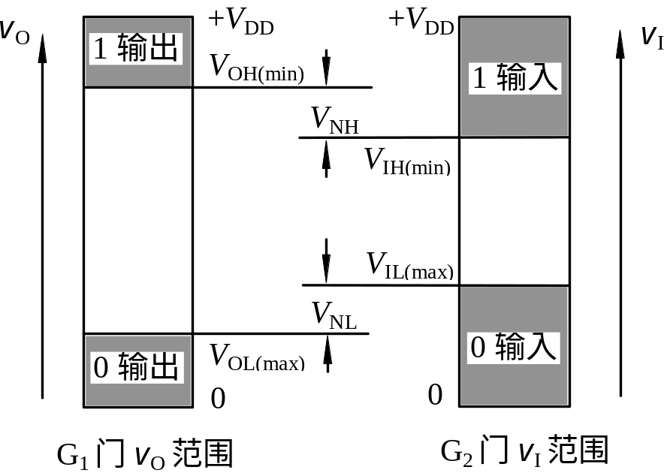
2. 噪声容限
在保证输出电平不变的条件下，输入电平允许波动的范围。它表示门电路的抗干扰能力
驱动门
负载门
噪声
v
o
v
I
负载门输入高电平时的噪声容限：
V_{NH} —当前级门输出高电平的最小
值时允许负向噪声电压的最大值。
V_{NH} =V_{OH(min)}－V_{IH(min)}
负载门输入低电平时的噪声容限：
V_{NL} —当前级门输出低电平的最大
值时允许正向噪声电压的最大值
V_{NL} =V_{IL(max)}－V_{OL(max)}

Slide 30
3.传输延迟时间
传输延迟时间是表征门电路开关速度的参数，它说明门电路在输入脉冲波形的作用下，其输出波形相对于输入波形延迟了多长的时间。
传输延迟时间与电源电压V_{DD}及负载电容大小有关。
表中为各个非门的参数。
CMOS电路传输延迟时间
50%
50%
输入
t
t
PHL
PLH
类型 参数 | 74HC V_{DD}=5V | 74AHC V_{DD}=5V | 74LVC V_{DD}=3.3V | 74AUC V_{DD}=1.8V
t_{PLH}或t_{PHL}(ns) | 6 | 3.8 | 2.5 | 0.8
输出
90%
90%
50%
50%
10%
10%
t
t
f
r

Slide 31
4. 功耗
静态功耗：指的是当电路没有状态转换时的功耗，即门电路空载时电源总电流I_{D}与电源电压V_{DD}的乘积。
动态功耗：指的是电路在输出状态转换时的功耗，
对于TTL门电路来说，静态功耗是主要的。
CMOS电路的静态功耗非常低，CMOS门电路有动态功耗
5. 延时−功耗积
是速度功耗综合性的指标.延时−功耗积，用符号DP表示。几种CMOS系列非门的DP见下页。
6. 扇入与扇出数
扇入数：取决于逻辑门的输入端的个数。

Slide 32
几种CMOS系列非门的DP性能比较
系列 参数/单位 | 74HC04 (V_{DD}=5V) | 74AHC04 (V_{DD}=5V) | 74LVC04 (V_{DD}=3.3V) | 74AUC04 (V_{DD}=1.8V)
功耗电容C_{PD}/pF | 21 | 12 | 8 | 17
传输延迟时间t_{pd}/ns(C_{L}=15pF) | 6 | 3.8 | 2.5 | 0.8
功耗P_{D} /mW(10MHz) | 9 | 6.8 | 2.5 | 1
延时功耗积DP/pJ | 54 | 25.84 | 6.25 | 0.8

Slide 33
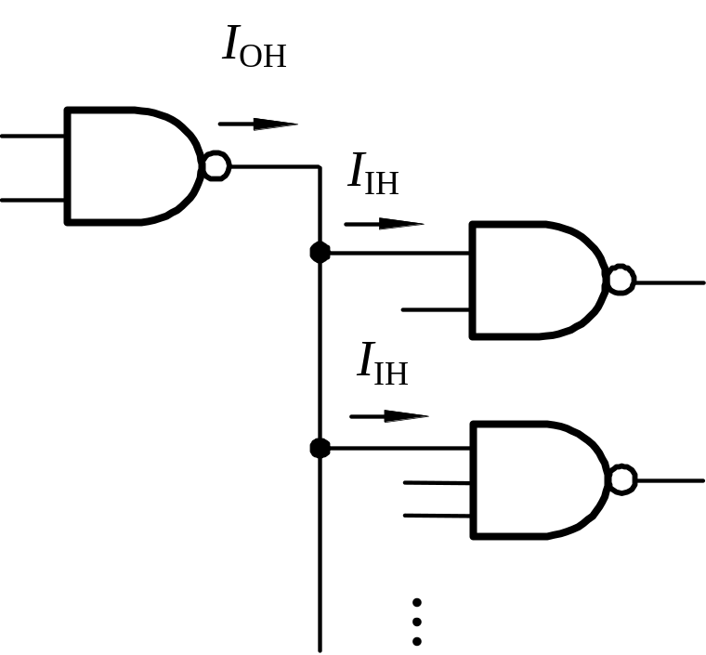
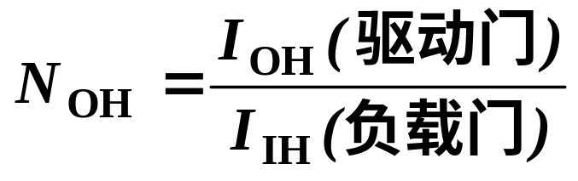
扇出数：是指其在正常工作情况下，所能带同类门电路的最大数目。
（a)带拉电流负载
当负载门的个数增加时，总的拉电流将增加，会引起输出高电压的降低。但不得低于输出高电平的下限值，这就限制了负载门的个数。
高电平扇出数:
I_{OH} :驱动门的输出端为高电平电流
I_{IH} :负载门的输入电流为。

Slide 34

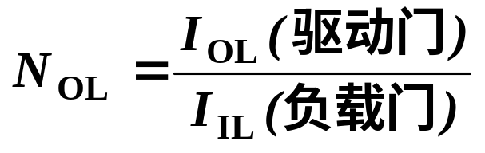
(b)带灌电流负载
当负载门的个数增加时，总的灌电流I_{OL}将增加，同时也将引起输出低电压V_{OL}的升高。当输出为低电平，并且保证不超过输出低电平的上限值。
I_{OL} ：驱动门的输出端为低电平电流
I_{IL} ：负载门输入端电流之和

Slide 35
3.8 逻辑门电路使用中的几个实际问题
3.8.1 各种门电路之间的接口问题
3.8.2 门电路带负载时的接口问题
3.8.3 抗干扰措施
3.8.4 CMOS小逻辑和宽总线系列

Slide 36
3.8.1 各种门电路之间的接口问题
在数字电路或系统的设计中，往往将不同电源电压的CMOS 系列（或CMOS和 TTL）两种器件混合使用，以满足综合要求。由于每种器件的电压和电流参数各不相同，因而在这两种器件连接时，要满足驱动器件和负载器件以下条件：
1)门电路的输入或输出电压必须处在手册规定的极值之内。
2)驱动器件的输出电压必须处在负载器件所要求的输入电压范围，包括高、低电压值（属于电压兼容性的问题）。
3)驱动器件必须对负载器件提供足够大的拉电流和灌电流（属于门电路的扇出数问题）；

Slide 37
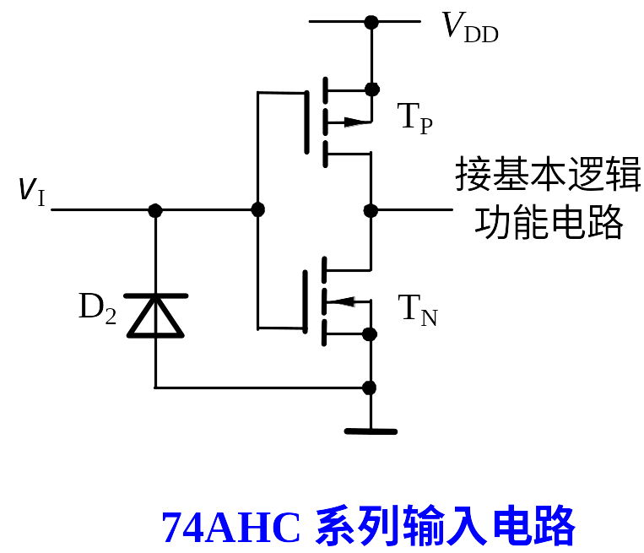
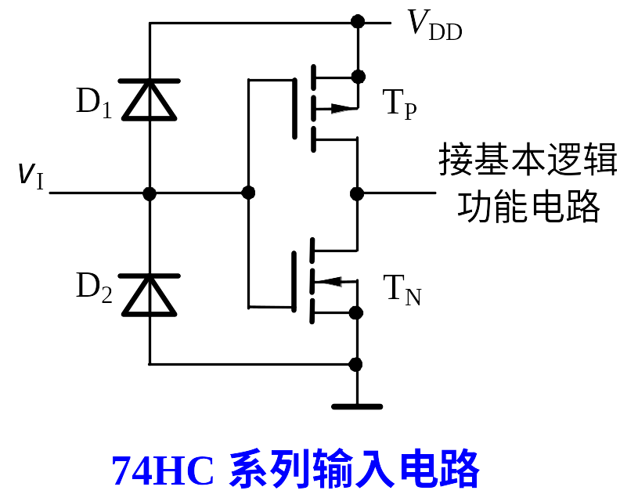
1. 各种门电路输入或输出电压的极值
（1）输入电压极值V_{I(max)} 和V_{I(min)}
有些逻辑门电路允许V_{I}超过V_{DD}，有些不允许。
74HC系列最大输入V_{I(max)} =V_{DD} +0.5V，V_{I}被钳位，不能超过V_{DD} 。74AHC系列V_{I(max)} =7V,采用V_{DD} =3.3V时,允许V_{I}>3.3V。
两系列V_{I(min)}均为0V，考虑保护二极管作用，V_{I(min)}=-0.5V。

Slide 38
1. 各种门电路输入或输出电压的极值
（2）输出电压极值V_{O(max)} 和V_{O(min)}
有些逻辑门电路允许V_{O}超过V_{DD}，有些不允许。
74HC和AHC系列最大输入V_{O(max)} =V_{DD} +0.5V，不能超过V_{DD} 。
74LVC系列V_{O(max)} =6.5V。采用V_{DD} =3.3V时,允许V_{O}>3.3V,只要小于6.5V即可。

Slide 39
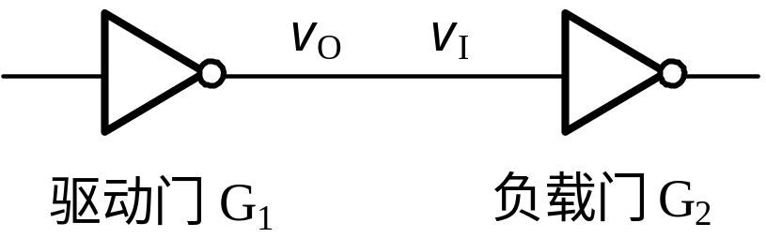
2. 各种门电路电压兼容性和电流匹配性问题
负载器件所要求的输入电压
V_{OH(min)}≥V_{IH(min)}
v
O
v
V
OH
(
min
)
I
V_{OL(max)}≤V_{IL(max)}
V
IH
(
min
)
V
IL
(
max
)
V
OL
max
(
)

Slide 40
对负载器件提供足够大的拉电流和灌电流
1
0
1
I_{OL}
I_{IL}
…
灌电流
I_{IL}
n个
I_{OL(max)} ≥ I_{IL(total)}
0
1
0
I_{OH}
I_{IH}
…
拉电流
I_{IH}
n个
I_{OH(max)} ≥ I_{IH(total)}

Slide 41
驱动电路必须能为负载电路提供合乎相应标准的高、低电平
驱动电路必须能为负载电路提供足够的驱动电流
驱动电路 负载电路
1、）V_{OH(min)} ≥ V_{IH(min)}
2、）V_{OL(max)} ≤ V_{IL(max)}
I_{OH(max)} ≥ I_{IH(total)}
3、）
4、）I_{OL(max)} ≥ I_{IL(total)}

Slide 42
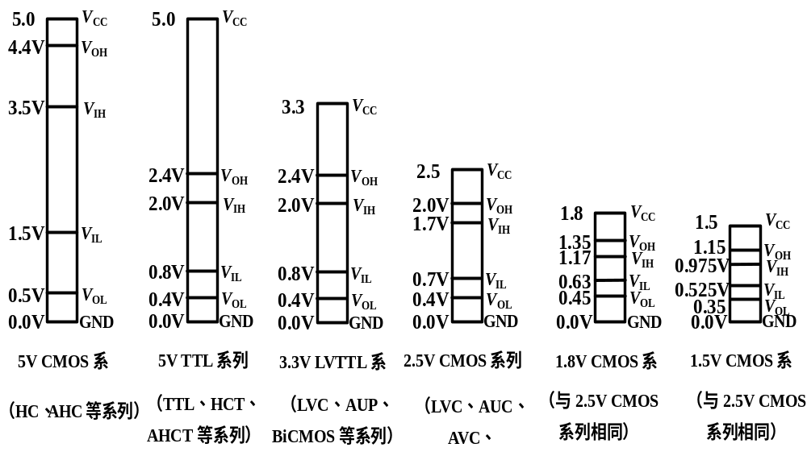
图中给出了各个系列在给定电源电压下四个逻辑电平参数

Slide 43
3、5V CMOS门驱动3.3V CMOS门
例：已知：5V CMOS门系列
V_{OH（min)}=4.4V V_{OL(max)} =0.5V
I_{OL（max)}= 20μA
I_{OH（max)}= −20μA
3.3V CMOS门系列 V_{IH(min)} = 2V V_{IL(max )}= 0.8V
I_{IH（max)}=5μA
I_{IL（max)}= −5 μA，
输出、输入电压
V_{OH(min)} ≥ V_{IH(min)}
V_{OL(max)} ≤ V_{IL(max)}
当负载门个数n小于≤4
带拉电流负载
I_{OH(max)} ≥ I_{IH(total)}
带灌电流负载
I_{OL(max)} ≥ I_{IL(total)}

Slide 44
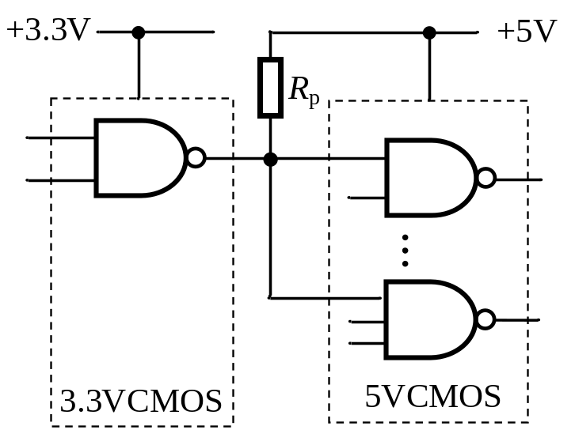

4. 3.3V CMOS门驱动5V CMOS门
已知：3.3V CMOS门系列
V_{OH（min)}=2.4V V_{OL(max)} =0.4V
I_{OL（max)}= 0.1mA
I_{OH（max)}= −0.1mA
5V CMOS门系列 V_{IH(min)}=3.5V V_{IL(max )}=1.5V
I_{IH（max)}=5μA
I_{IL（max)}= −5 μA，
式2、3、4、都能满足，但式1 V_{OH(min)} ≥V_{IH(min)}不满足
采用外接上拉电阻。
（ I_{O} ：驱动门输出级截止管的漏电流）

Slide 45
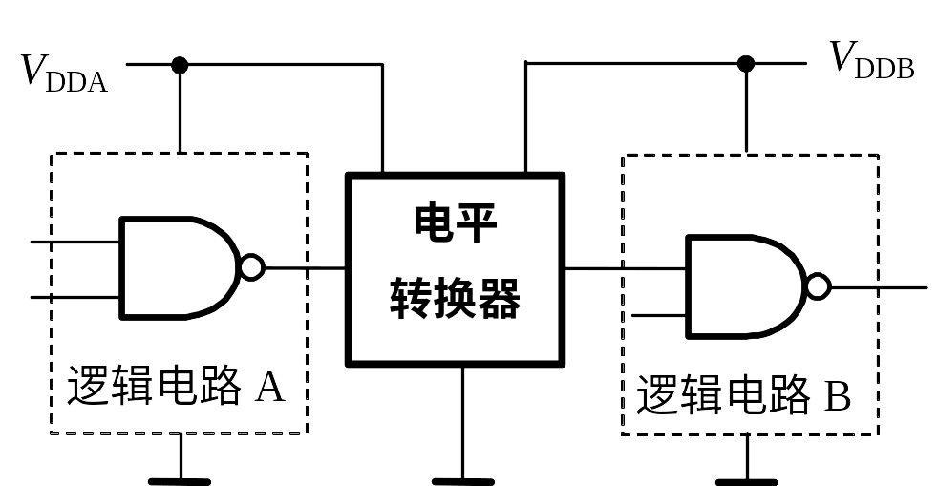
5. 低电压CMOS电路之间的接口
不同系列逻辑电路之间接口，通常采用专门的逻辑电平转换器，如图所示。V_{DDA}和V_{DDB}分别为两种系列逻辑电路的电源电压。

Slide 46
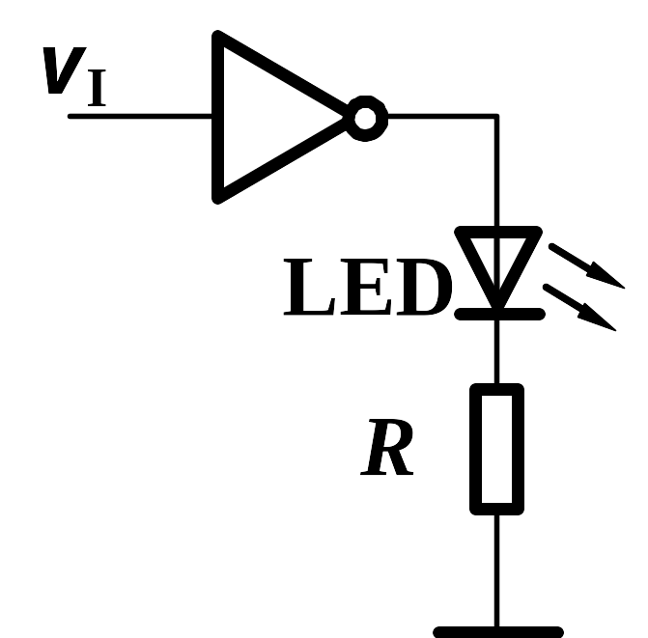
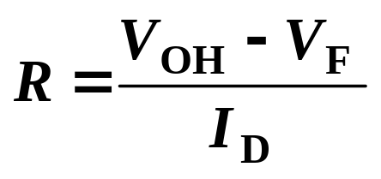
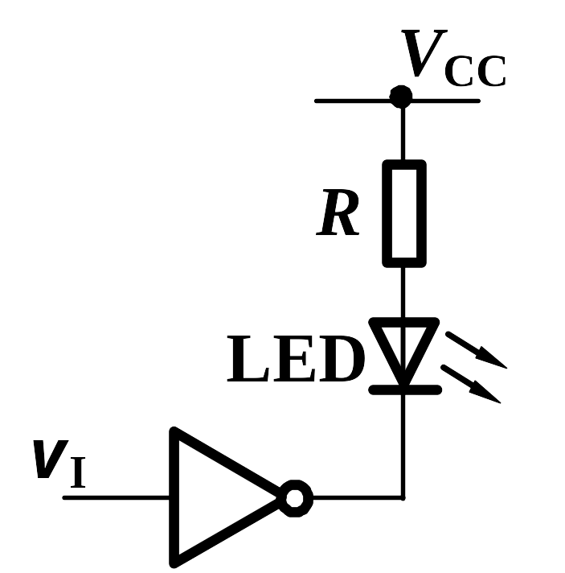
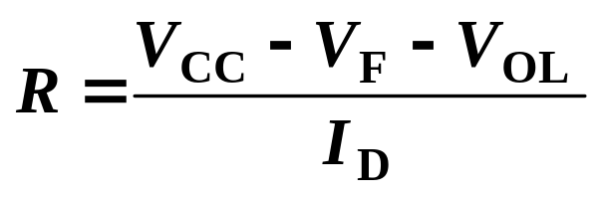
3.8.2 门电路带负载时的接口电路
1. 用门电路直接驱动显示器件
门电路的输入为低电平，输出为高电平时，LED发光
当输入信号为高电平，输出为低电平时,LED发光

Slide 47
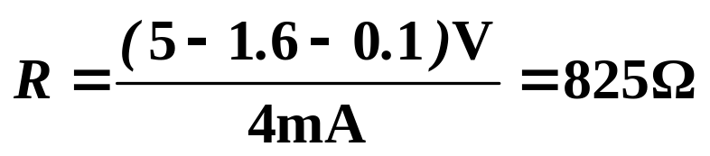
例3.8.2 试用74HC04六个CMOS反相器中的一个作为接口电路，使门电路的输入为高电平时，LED导通发光。
解：LED正常发光需要几mA的电流，并且导通时的压降V_{F}为1.6V。根据表3.3.4查得，当V_{CC}=5V时，V_{OL}=0.1V，I_{OL(max)}=4mA。因此I_{D}取值不能超过4mA。限流电阻的最小值为

Slide 48
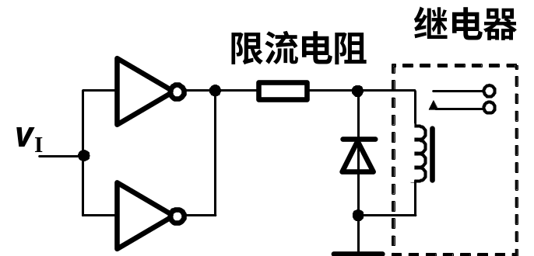
2. 机电性负载接口
用各种数字电路来控制机电性系统的功能,而机电系统所需的工作电压和工作电流比较大。要使这些机电系统正常工作，必须扩大驱动电路的输出电流以提高带负载能力，而且必要时要实现电平转移。
如果负载所需的电流不特别大，可以将两个反相器并联作为驱动电路，并联后总的最大负载电流略小于单个门最大负载电流的两倍。
如果负载所需的电流比较大，则需要在数字电路的输出端与负载之间接入一个功率驱动器件。

Slide 49

3.8.3 抗干扰措施
1. 多余输入端的处理措施
以不改变电路工作状态及稳定可靠为原则。
一是与其他输入端并接，二是直接接电源或地。与门、与非门输入端接电源。或门、或非门输入端接地。
2. 去耦合滤波电容
在直流电源和地之间接去耦合滤波电容，滤除干扰信号。
3. 接地和安装工艺
将电源地和信号地、模拟和数字地分开。印刷版的连线尽量短,以去除寄生干扰。

Slide 50


3.8.4 小尺寸逻辑和宽总线系列
1.小尺寸逻辑电路
相比传统逻辑器件，小尺寸逻辑芯片体积更小。它是作为大规模可编程逻辑器件的补充或接口。用来修改或完善大规模集成芯片之间连线或外围电路连线。
传统封装的2输入与非门
小尺寸逻辑封装的2输入与非门

Slide 51

2.宽总线电路
宽总线是指将多个相同的单元电路封装在一起，以减少体积、改善电路性能，满足计算机、信息传输等设备的总线传输需求。
74AUC16240内部有16个三态输出缓冲器，分成4组，如图(下一页)。使用时，可连成16位、两组8位或其他形式。
74AUC16240功能表
使能 | 输入A | 输出Y
L | H | L
L | L | H
H | × | 高阻

Slide 52

2.宽总线电路
74AUC16240

Slide 53
3.9 用VerilogHDL描述CMOS门电路
3.9.1 CMOS门电路的Verilog建模
用VerilogHDL对MOS管构成的电路建模，称为开关级建模，是最底层的描述。
用关键词nmos、pmos定义NMOS、PMOS管模型。rnmos、rpmos定义输入与输出端存在电阻的NMOS、PMOS管模型。
关键词supply1、supply0分别定义了电源线和地线。
nmos N1 (漏极,源极, 栅极)
pmos P1 (漏极,源极, 栅极)

Slide 54

module NAND2 (L,A,B); //IEEE 1364—1995 Syntax
input A,B; //输入端口声明
output L; //输出端口声明
supply1 Vdd;
supply0 GND;
wire W1; //将两个NMOS管之间的连接点定义为W1
pmos (L,Vdd,A); //PMOS管的源极与Vdd相连
pmos (L,Vdd,B); //两个PMOS管并行连接
nmos (L,W1, A); //两NMOS管串行连接
nmos (W1,GND, B); //NMOS管的源极与地相连
endmodule
1、设计举例
试用Verilog语言的开关级
建模描述CMOS与非门。
说明
部分
电路
描述

Slide 55
3.9.2 CMOS传输门电路的Verilog建模
用关键词cmos定义传输门模型。
cmos C1(输出信号, 输入信号, TN管控制信号, TP管控制信号);
module mymux2to1 (A, B, L); //IEEE 1364—1995 Syntax
input A, B; //输入端口声明
output L; //输出端口声明
wire Anot, Bnot; //声明模块内部的连接线
inverter V1(Anot, A); //调用底层模块inverter，见下一页
inverter V2(Bnot, B);
cmos (L, Anot, B, Bnot); //调用内部开关元件
cmos (L, A, Bnot, B); //(output,input,ncontrol,pcontrol)
endmodule
例：用Verilog语言的开关级
建模描述下列异或门。

Slide 56

//CMOS反相器
module inverter (Vo,Vi); //IEEE 1364—1995 Syntax
input Vi; //输入端口声明
output Vo; //输出端口声明
supply1 Vdd;
supply0 GND;
pmos (Vo,Vdd,Vi); //实例化，调用内部开关元件
nmos (Vo,GND,Vi); //(漏极,源极,控制栅极)
endmodule

